Slide 1



Un cheveu révélateur…
Résolution d’une enquête grâce à la diffraction
Auteurs : Paul, Clémence, Arthur, Joaquim
Lycée du Grésivaudan – 1 avenue du Taillefer
38240 – MEYLAN – FRANCE – Tel +33(0)4 76 90 30 53

Slide 2



Introduction
Mme MÉIOSE | M. PROPRE | M. AMPÈRE | M. BOL
$$150 µm$$ | $$100 µm$$ | $$50 µm$$ | $$200 µm$$
l Un cheveu révélateur… ll 31/03/2026 l Paul, Clémence, Joaquim, Arthur

Slide 3
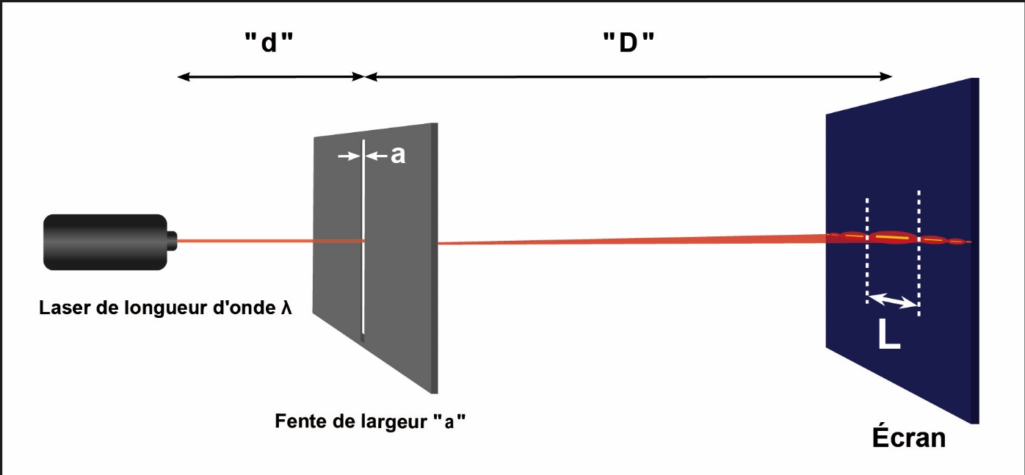
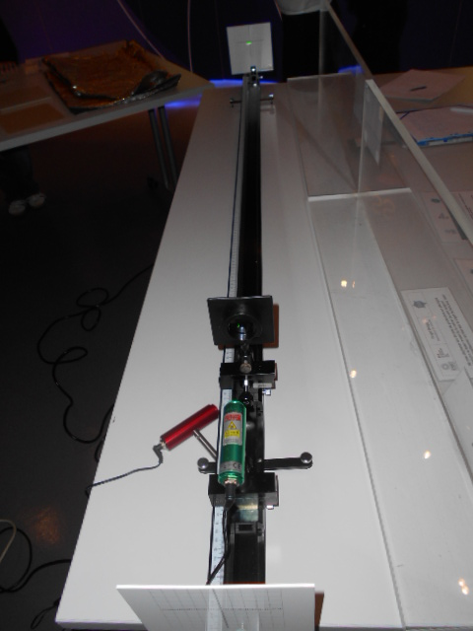





Introduction
$$L=\frac{2.D.λ}{a.d}$$
$$L=\frac{2.D }{a.λ}$$
$$L=\frac{2.D.λ}{a}$$
$$L=\frac{2.a.λ}{D}$$
$$L=\frac{2.D.λ.d}{a}$$
l Un cheveu révélateur… ll 31/03/2026 l Paul, Clémence, Joaquim, Arthur

Slide 4
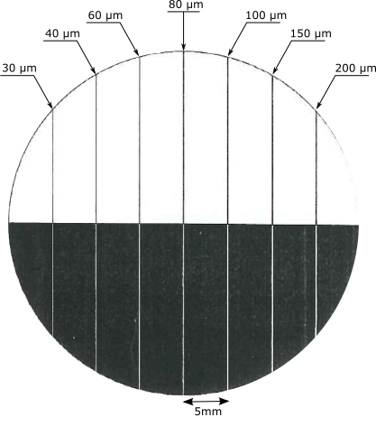
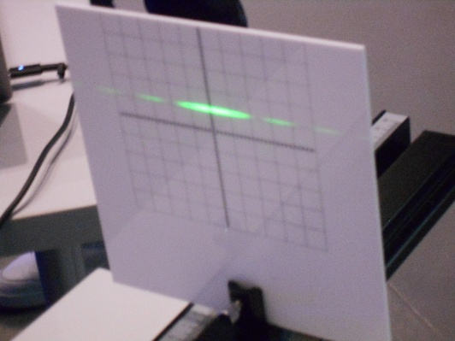
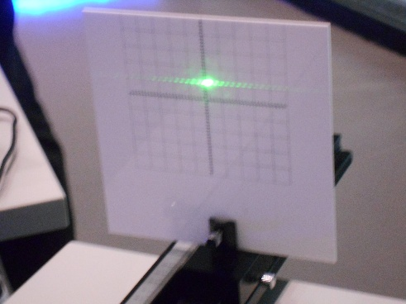
Introduction
Variation du paramètre a
a = 30 µm
a = 200 µm
l Un cheveu révélateur… ll 31/03/2026 l Paul, Clémence, Joaquim, Arthur

Slide 5
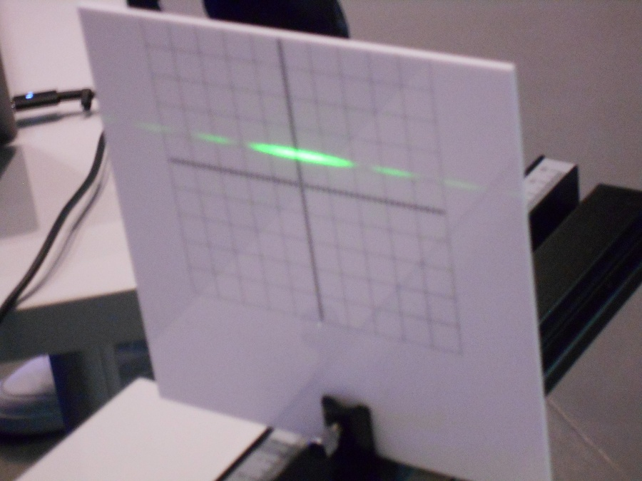
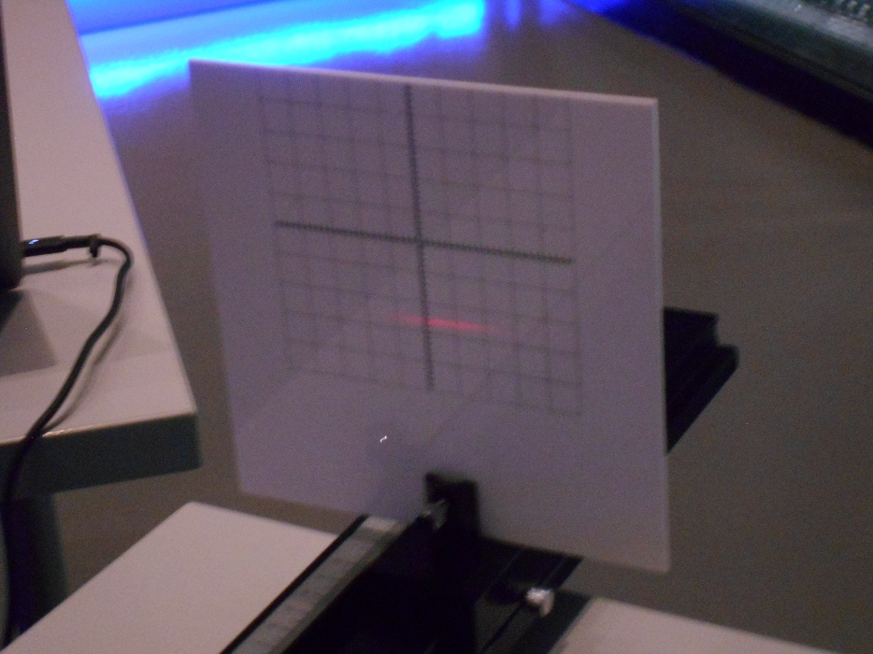
Introduction
Variation de « d » et de λ
l Un cheveu révélateur… ll 31/03/2026 l Paul, Clémence, Joaquim, Arthur

Slide 6





Introduction
$$L=\frac{2.D.λ.d}{a}$$
$$L=\frac{2.a.λ}{D}$$
$$L=\frac{2.D.λ}{a}$$
$$L=\frac{2.D }{a.λ}$$
$$L=\frac{2.D.λ}{a.d}$$
l Un cheveu révélateur… ll 31/03/2026 l Paul, Clémence, Joaquim, Arthur

Slide 7
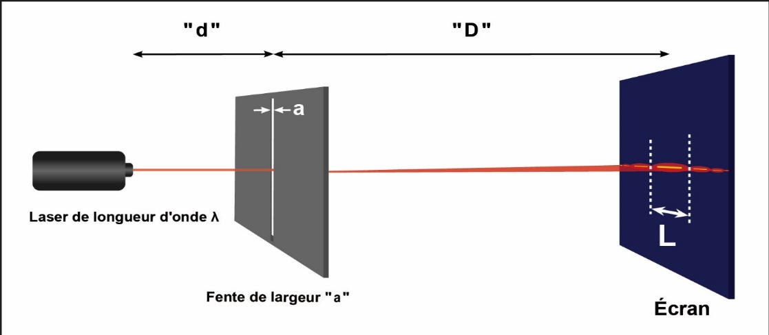
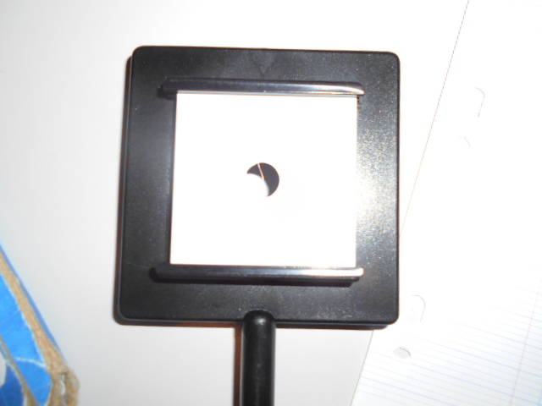
Méthode
Par diffraction -> largeur du cheveu
l Un cheveu révélateur… ll 31/03/2026 l Paul, Clémence, Joaquim, Arthur

Slide 8
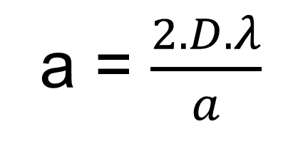
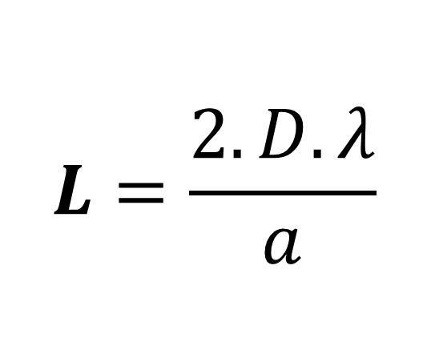
Méthode
$$L=\frac{2.D.λ}{a}$$
a = $\frac{2.D.λ}{a}$
L
On mesure L, λ, et D
l Un cheveu révélateur… l 31/03/2026 l Paul, Clémence, Joaquim, Arthur

Slide 9
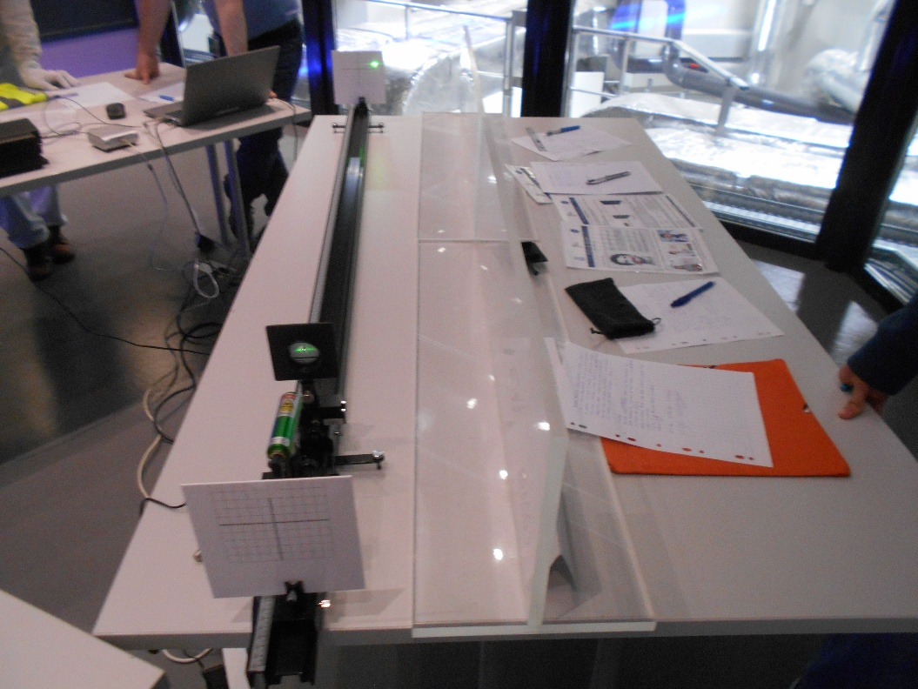
Résultats
L = 1,5 cm
λ = 532 nm
D = 147 cm
Application numérique
a = 104 µm
l Un cheveu révélateur… ll 31/03/2026 l Paul, Clémence, Joaquim, Arthur

Slide 10
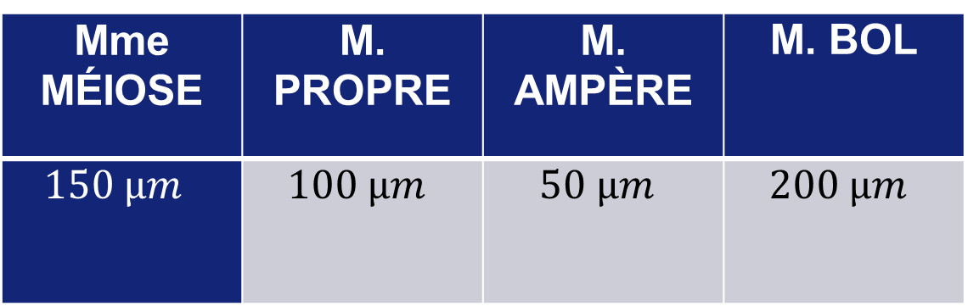
Conclusion
Mme MÉIOSE | M. PROPRE | M. AMPÈRE | M. BOL
$$150 µm$$ | $$100 µm$$ | $$50 µm$$ | $$200 µm$$
l Un cheveu révélateur… ll 31/03/2026 l Paul, Clémence, Joaquim, Arthur

Slide 11



